Slide 1


CUSTOMER CHURN PREDICTION SYSTEM
I. Danh sách thành viên
Họ và Tên | MSSV | Chức Vụ
Trịnh Quang Hiên | 23632591 | Nhóm Trưởng
Huỳnh Võ Tấn Hiên | 23642061 | Thành viên
Nguyễn Hà Mạnh Khang | 23634341 | Thành viên
Võ Khương Duy | 23646941 | Thành viên
GitHub Repository: https://github.com/hienpro0123/predict_customer_churn

Slide 2

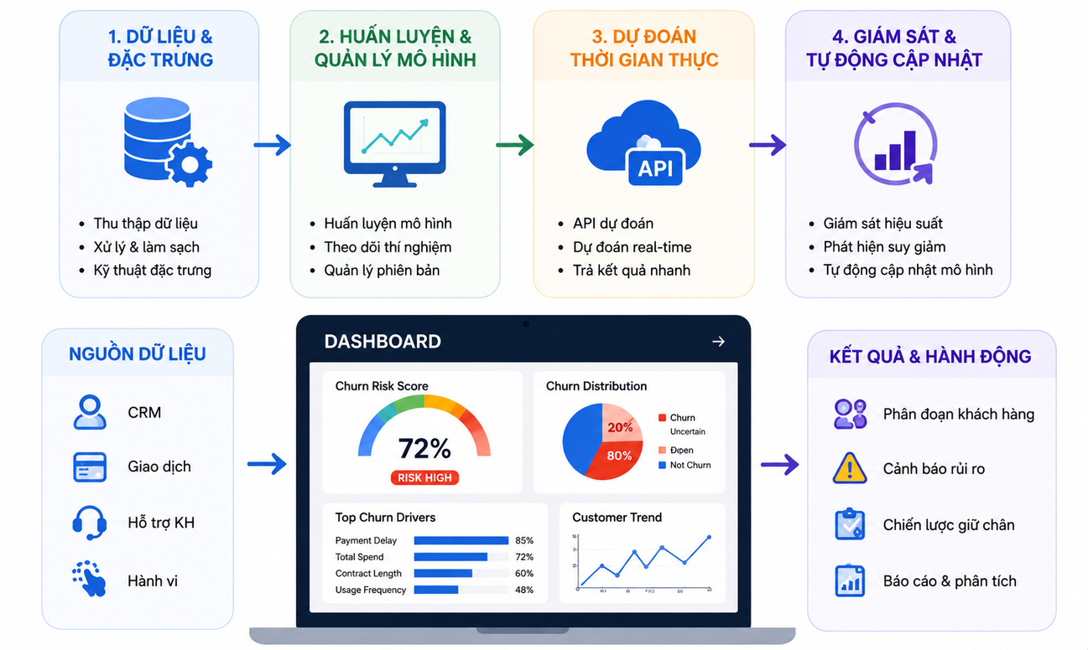
CUSTOMER CHURN PREDICTION SYSTEM
II. Mục tiêu
Áp dụng giúp chuyển mô hình dự đoán khách hàng rời bỏ từ thử nghiệm sang hệ thống vận hành thực tế. Nhờ tự động hóa các bước xử lý dữ liệu, huấn luyện và triển khai, mô hình luôn được cập nhật và duy trì hiệu suất ổn định, hỗ trợ doanh nghiệp phát hiện sớm nguy cơ churn và tối ưu chiến lược giữ chân khách hàng.

Slide 3
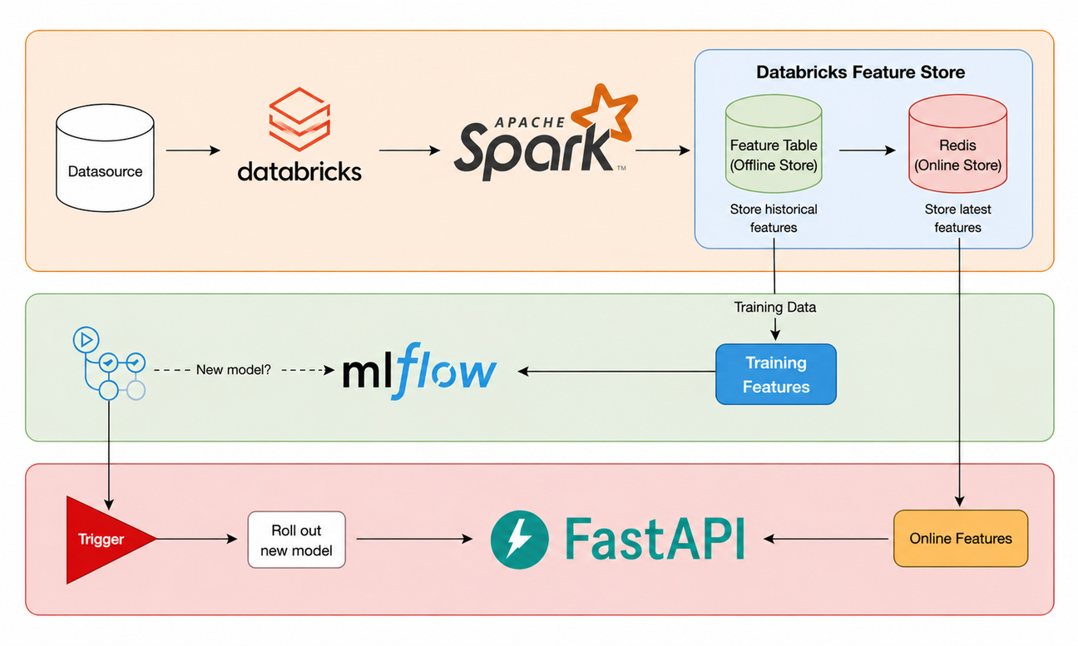
CUSTOMER CHURN PREDICTION SYSTEM
III. Tổng quan kiến trúc hệ thống

Slide 4

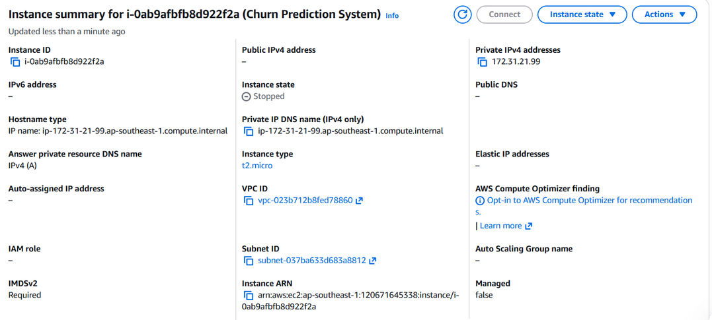


CUSTOMER CHURN PREDICTION SYSTEM
IV. Đóng gói và triển khai

Slide 5
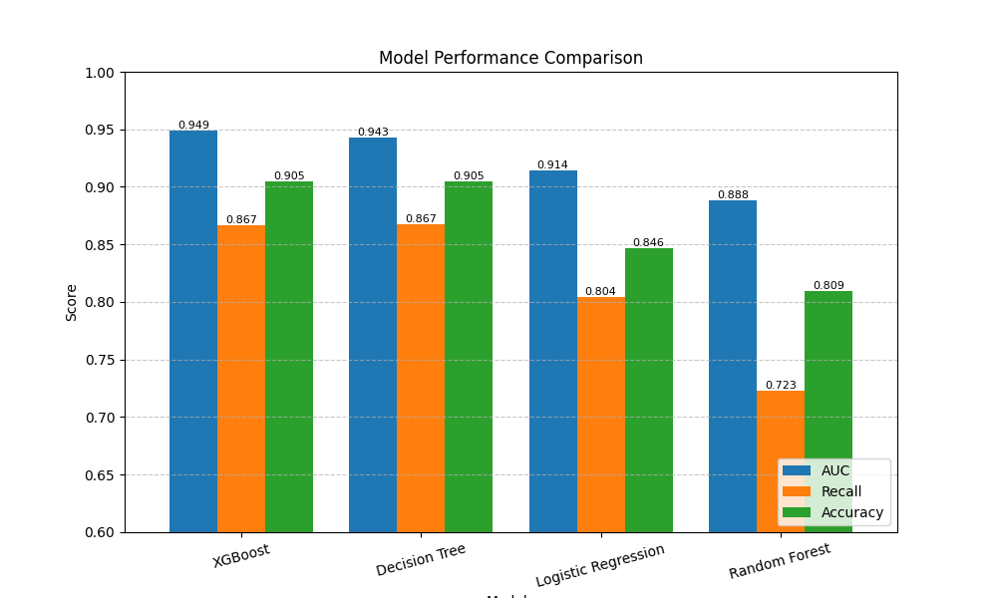
CUSTOMER CHURN PREDICTION SYSTEM
V. Huấn luyện mô hình và đánh giá
Quá trình so sánh các mô hình thông qua 5-Fold Cross Validation trên tập dữ liệu:

Slide 6
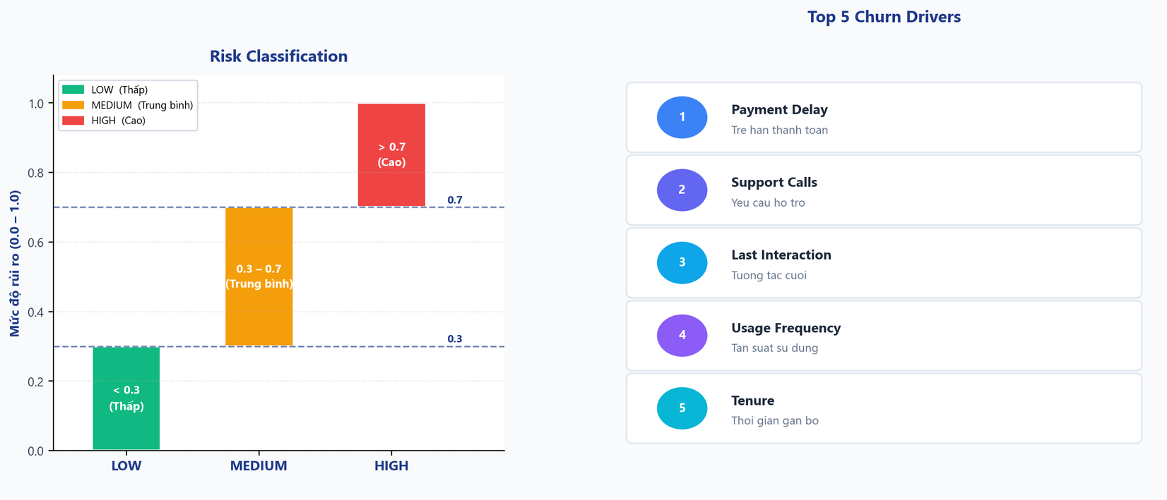
CUSTOMER CHURN PREDICTION SYSTEM
VI. Các yếu tố ảnh hưởng và phân loại rủi ro rời bỏ khách hàng
Phân loại rủi ro và trích xuất tác nhân rời mạng dựa trên logic nghiệp vụ
Trễ hạn thanh toán
Yêu cầu hỗ trợ
Tương tác cuối
Tần suất sử dụng
Thời gian gắn bó

Slide 7
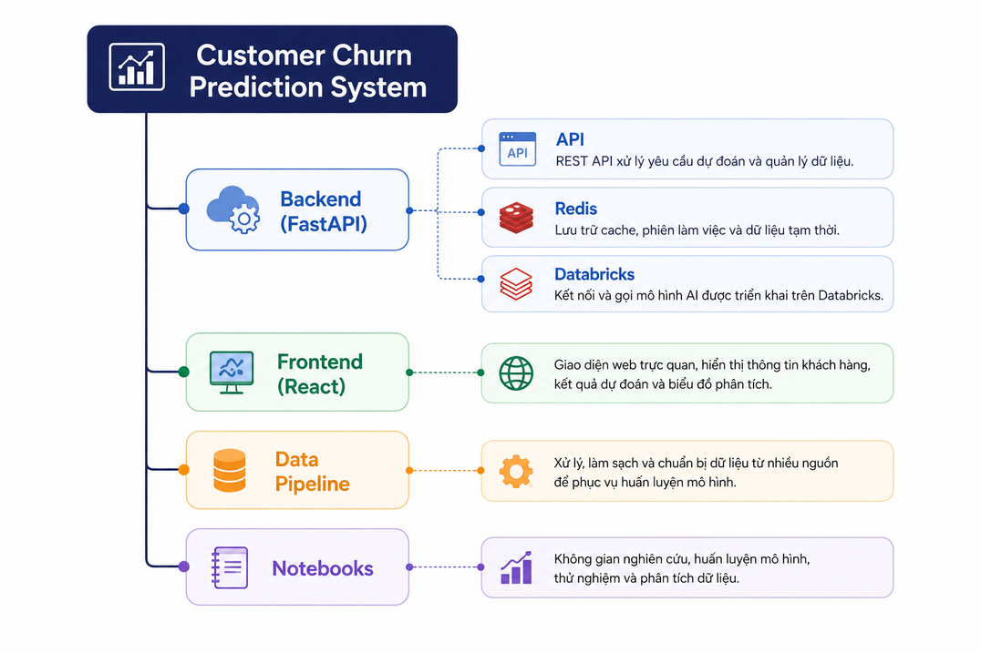
VII. Cấu trúc thư mục của dự án
backend/: Dịch vụ API trung gian nhận yêu cầu, chuẩn hóa dữ liệu đầu vào thành các biến đặc trưng và kết nối gọi dự đoán trực tuyến từ mô hình Cloud.
data_pipeline/: Đường ống tự động hóa tiền xử lý, mã hóa và nạp dữ liệu khách hàng thô vào cơ sở dữ liệu đệm (Redis).
frontend/: Giao diện web tương tác hỗ trợ nhập liệu, tải tệp CSV hoặc tra cứu hồ sơ khách hàng để hiển thị kết quả dự đoán và xác suất rủi ro.
notebooks/: Môi trường nghiên cứu thử nghiệm thuật toán, phân tích dữ liệu và huấn luyện mô hình Machine Learning ngoại tuyến (offline).

Slide 8
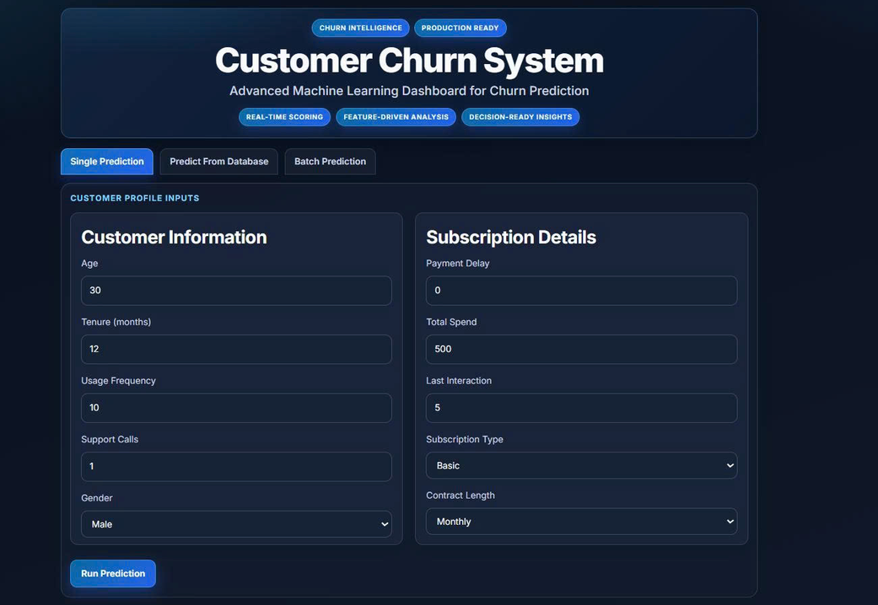
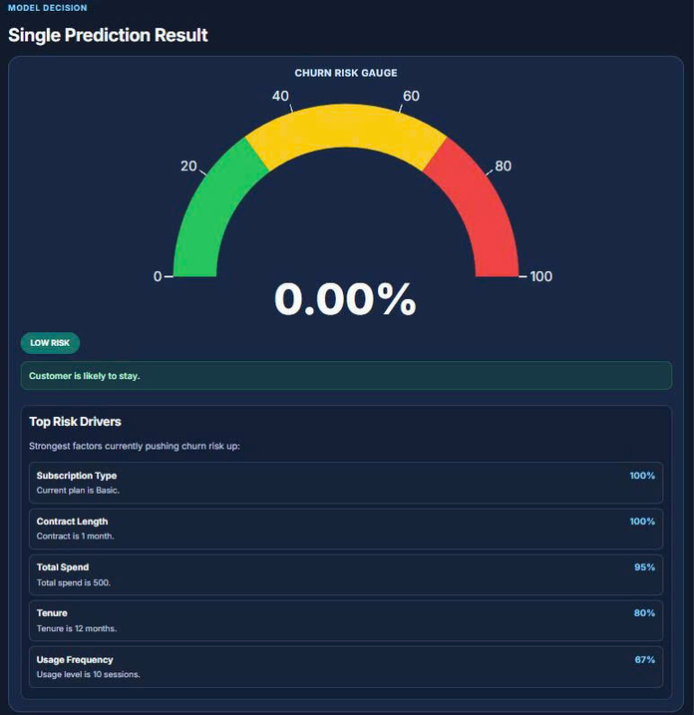
CUSTOMER CHURN PREDICTION SYSTEM
VIII. Giao diện người dùng
Hệ thống cung cấp một bảng điều khiển (Dashboard) trực quan giúp thao tác nghiệp vụ dễ dàng:

Slide 9
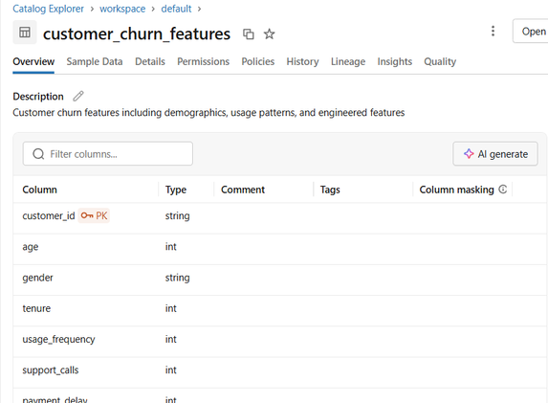
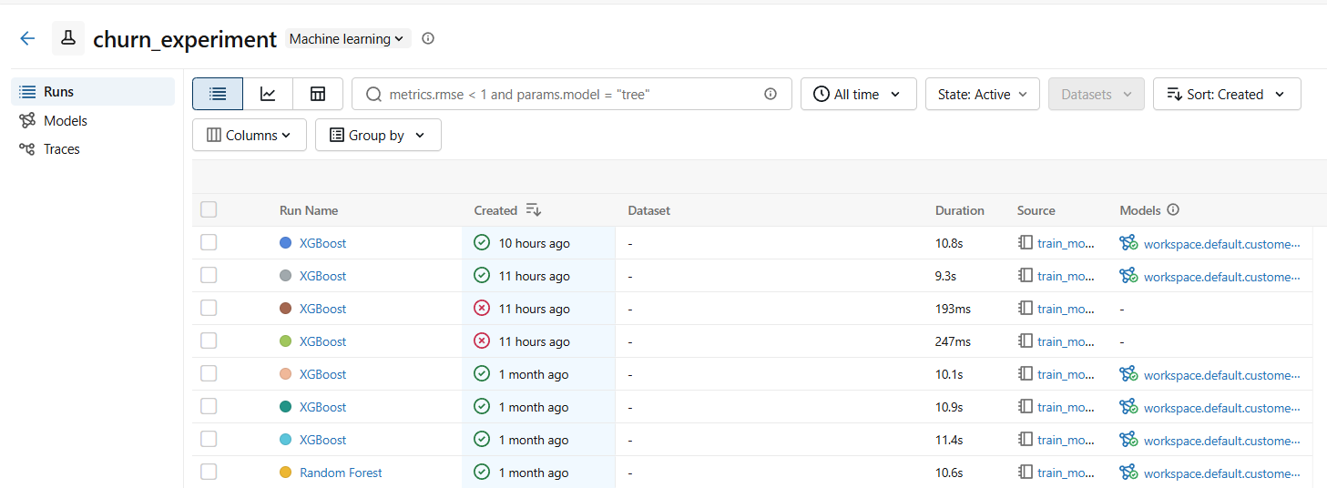
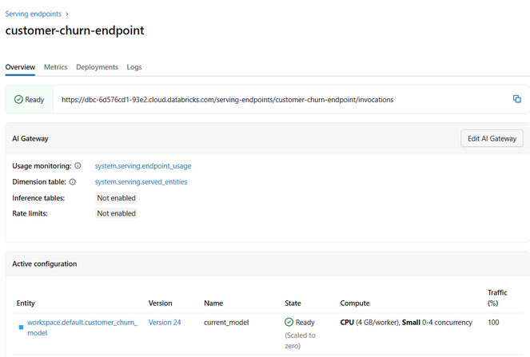
IX. Quản lý đặc trưng, thí nghiệm và triển khai mô hình
Bảng feature store
Register Models
Deploy model

Slide 10
X. Bảng công việc và tiến độ
STT | Tên công việc | Mô tả công việc | Người đảm nhiệm | Thời gian
1 | Thu thập & xử lý dữ liệu | Thu thập dữ liệu, xử lý bằng Spark/Databricks | Nguyễn Hà Mạnh Khang | 20/02/2026 - 06/03/2026
2 | Xây dựng & quản lý đặc trưng | Tạo feature bằng Feast (Offline & Online) | Trịnh Quang Hiên | 20/02/2026 - 06/03/2026
3 | Huấn luyện & theo dõi mô hình | Train model churn và tracking bằng MLflow | Trịnh Quang Hiên | 20/02/2026 - 06/03/2026
4 | Quản lý & lựa chọn model | Lưu trữ, version và chọn model tốt nhất bằng MLflow Model Registry | Nguyễn Hà Mạnh Khang | 20/02/2026 - 12/04/2026
5 | Triển khai và dự đoán | Deploy FastAPI + Docker | Huỳnh Võ Tấn Hiên | 07/03/2026 - 12/04/2026
6 | Giám sát & tái huấn luyện | Theo dõi hiệu suất, phát hiện drift và retrain model | Võ Khương Duy | 13/04/2026 – 07/05/2026

Slide 11
XI. Bảng công việc và tiến độ
Công việc | Thời gian | Thời gian | Thời gian
Công việc | 1 (20/2-6/3 14 ngày) | 2 (7/3-12/04 36 ngày) | 3 (13/4-07/05 24 ngày)
Thu thập & xử lý dữ liệu
Xây dựng & quản lý đặc trưng
Huấn luyện & theo dõi mô hình
Quản lý & lựa chọn model
Triển khai & dự đoán
Giám sát & tái huấn luyện

Slide 12
XII. Các lỗi gặp phải
1. Khó khăn trong việc tiếp cận công nghệ mới: Việc phải làm quen với nhiều công cụ mới như, Spark/Databricks, MLflow, Feast,… đòi hỏi thời gian tìm hiểu và thực hành, đặc biệt khi các công cụ này có tài liệu phức tạp.
2. Lỗi trong quá trình cài đặt và cấu hình: Việc thiết lập môi trường (Feature Store, MLflow,…) đôi khi gặp lỗi về cấu hình, version không tương thích hoặc kết nối giữa các thành phần.
3. Lỗi khi chạy pipeline: Trong quá trình xử lý dữ liệu hoặc huấn luyện mô hình, thường xảy ra lỗi (data sai format, missing value,…) và cần debug, kiểm tra lại từng bước.
4. Khó khăn trong việc hiểu và triển khai: Một số khái niệm như Feature Store, Model Registry, Data Drift,… khá trừu tượng, cần thời gian để hiểu và áp dụng đúng vào bài toán thực tế.
5. Vấn đề đồng bộ dữ liệu: Đảm bảo dữ liệu giữa training (Offline Store) và inference (Online Store) luôn nhất quán là một thách thức.
6. Tối ưu hiệu suất hệ thống: Việc xử lý dữ liệu lớn và dự đoán đòi hỏi tối ưu pipeline để tránh độ trễ cao.
7. Khó khăn do overfitting mô hình: Mô hình đạt hiệu năng rất cao trên tập huấn luyện và cross-validation nhưng giảm mạnh trên tập test, cho thấy khả năng tổng quát hóa kém và dễ bị overfitting, cần thêm bước điều chỉnh và kiểm soát mô hình.

Slide 13


